Slide 1
AI מסורתי מול גנרטיבי
הבנת ההבדלים והיישומים של שני סוגי בינה מלאכותית

Slide 2
מבוא
במצגת זו נבחן את ההיסטוריה וההבדלים בין בינה מלאכותית מסורתית לבינה מלאכותית גנרטיבית. נדון במודלים, הארכיטקטורות, וביישומים המעשיים של כל סוג.

Slide 3
01
היסטוריה

Slide 4
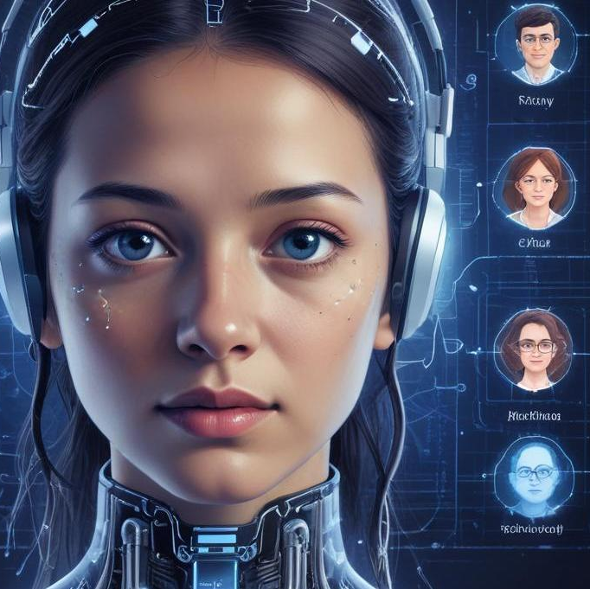
התפתחות AI מסורתי
הבינה המלאכותית המסורתית התמקדה בתהליכים כמו חוקים והגדרות ברורות. בשנות ה-60 נוצרו תוכנות פשוטות שהשתמשו באלגוריתמים כדי לפתור בעיות ספציפיות, אך הייתה להם הגבלה על היכולת ללמוד ולהתפתח. תוכנות אלו נבנו כדי לבצע משימות שהוקצו להן מראש.

Slide 5
כניסת AI גנרטיבי
עם השנים, נכנסו מודלים גנרטיביים, שמסוגלים ליצור תוכן חדש. מודלים כמו Generative Adversarial Networks (GAN) מאפשרים לבינה מלאכותית ליצור טקסט, תמונות ורכיבים אחרים בתהליכים אוטומטיים מתקדמים יותר. זהו שינוי מהותי בהבנה של איך AI יכול לפעול.

Slide 6
מאורעות מרכזיים בתחום
בין המאורעות המרכזיים ניתן למנות את הופעת מודלים כמו GPT ו-DALL-E, שדרשו גישות חדשות לאימון מודלים. כמו כן, כניסת שירותים כמו APIים ובוטים מתקדמים שינתה את הדרך בה אנו מקשרים עם בינה מלאכותית.

Slide 7
02
הבדלים עיקריים

Slide 8
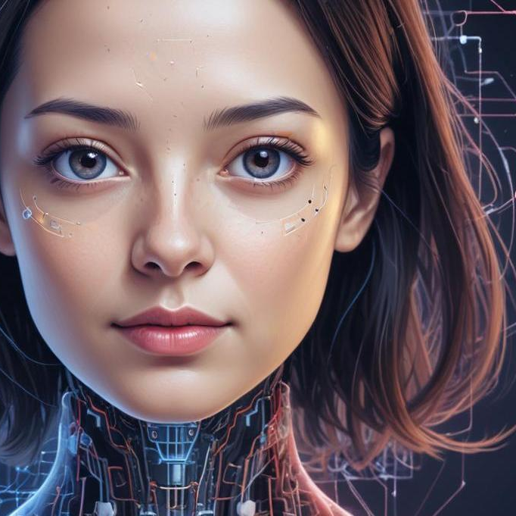
תהליכי עבודה
בינה מלאכותית מסורתית מחייבת מבנים ברורים וניהול ידני של החוקים, בעוד שגנרטיבית פועלת על פי נתונים ומייצרת לולאות משוב כדי לשפר את ביצועיה. תהליכי העבודה משתנים מקלט נתונים קבוע לחוויות למידה שונות.

Slide 9
שיטות למידה
בינה מלאכותית מסורתית מתמקדת בלמידת פיקוח, בעוד שגנרטיבית מתמקדת בלמידה בלתי מפוקחת ובשיטות כגון יצירת דוגמאות חדשות, אשר מאפשרות למודלים להתפתח באופן עצמאי. ישנם גם מודלים שמשלבים בין השיטות.

Slide 10
יישומים מעשיים
בינה מלאכותית מסורתית משמשת באוטומציה של משימות, תמיכה בהחלטות, בעוד שגנרטיבית משמשת ליצירת תוכן, משחקים, אמנות ודיאלוגים עם משתמשים. עם זאת, למודלים גנרטיביים יש פוטנציאל להרחיב את הגבולות של מה ש-AI יכול ליצור.

Slide 11
03
ארכיטקטורה

Slide 12
מבנה AI מסורתי
המודלים המסורתיים מתבססים על חוקים והנחות ברורות, עם מערכות מבנה המנחות את הפעולה והלמידה של המודלים. דוגמות כאלה כוללות מערכות מומחה העובדות על סמך ידע מקיף שנשמר מראש. בנוסף, מכונות מסורתיות נוטות להתמקד במשימות מדויקות ומוגבלות.

Slide 13
מבנה AI גנרטיבי
המודלים הגנרטיביים משתמשים בטכניקות מתקדמות כמו רשתות נוירונים עמוקות, במיוחד GAN, ליצירת תכנים חדשים. המודלים האלה מבוססים על מחקר מסיבי של נתונים, ולומדים לייצר תוכן חדש על ידי הבנת דפוסים ושינויים משולבים. הייחודיות היא ביכולת ליצור תוכן בגמישות רבה.

Slide 14
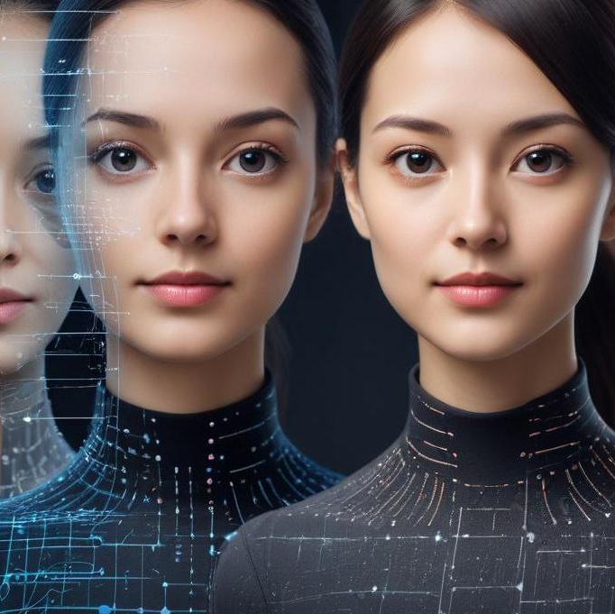
ההבדלים טכניים
ההבדלים הטכניים בין AI המסורתי לגנרטיבי נוגעים לאופן שבו מופעלת הלמידה. המודלים המסורתיים נדרשים לנתונים מדויקים ומוגדרים בעבר, בעוד שהמודלים הגנרטיביים יכולים לזהות ולהבין דפוסים באוסף נתונים רחב, וליצור תוצאות חדשות מאותו מידע. השפעה זו מאפשרת יישומים רחבים יותר.

Slide 15
04
יישומים

Slide 16
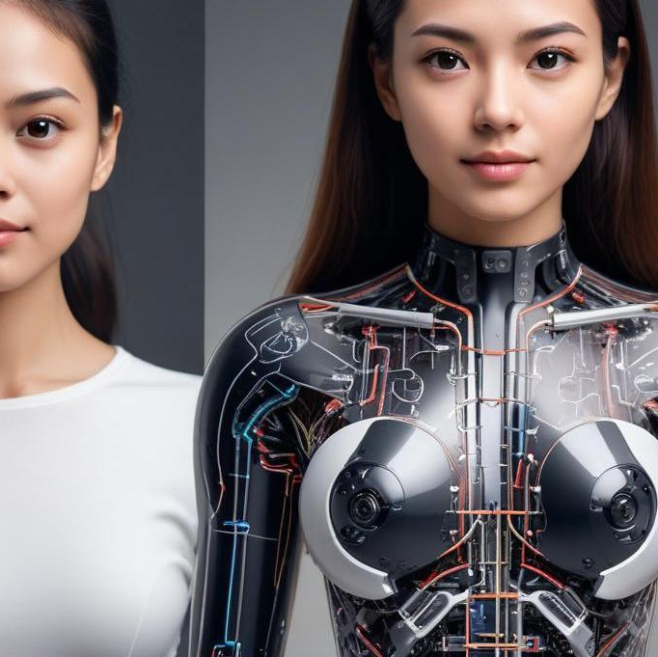
אימון מודלים
אימון מודלים מסורתיים מתבצע באמצעות דוגמאות ממוקדות, ומגבלות האימון הן תלות בתהליכים חיצוניים ונתונים מנוטרים. בניגוד לכך, מודלים גנרטיביים לא רק מאמנים על נתונים אלא גם מייצרים מידע חדש ונותנים דגש על יצירתיות ועיבוד.

Slide 17
שיטות שיפור ביצועים
שיטות שיפור הביצועים במודלים מסורתיים כוללות אופטימיזציה של אלגוריתמים והכוונת פרמטרים כדי להשיג תוצאות טובות יותר. עבור מודלים גנרטיביים, שיטות השיפור כוללות עדכון מתמיד של נתוני האימון והשימוש בלמידה מונחית או בלתי מפוקחת כדי להרגיש שינויים בזמן אמת.

Slide 18
כלים ותוכנה נדרשת
הכלים הנדרשים לעבודה עם מודלים מסורתיים בדרך כלל כוללים סביבת פיתוח המותאמת לתהליכי נתונים, אלגוריתמים קלאסיים ובסיסי נתונים מבוססי SQL. עם זאת, עבור מודלים גנרטיביים דרושים מערכות מתקדמות יותר, כמו פלטפורמות חישוביות עם אמלצות, כלים לפיתוח רשתות נוירונים, ויישומים להכנה נפשית.

Slide 19
05
שירותים

Slide 20
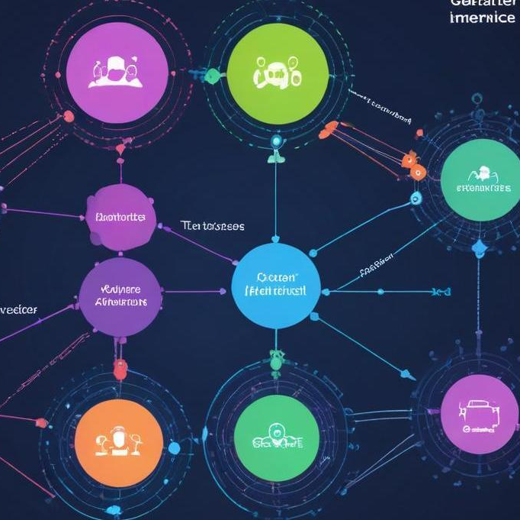
דרכי הפצה
בינה מלאכותית מסורתית לרוב משולבת בשירותים עסקיים, כמו CRM ותוכנות ניהול, תוך שהיא מאפשרת אוטומציה של פעולות. הצד הגנרטיבי משמש ליצירת תוכן חדש כמו טקסטים, תמונות, או הפקות מדיה בשירותים כמו בוטים וערכות כלים לפיתוח תוכנה.

Slide 21
מאגרי נתונים
מאגרי הנתונים בבינה מלאכותית המסורתית נוטים להיות מובנים ומסודרים, בעוד שבמודלים גנרטיביים יש צורך במאגרי נתונים גמישים וגדולים, המאפשרים מגוון רחב של תוכן ונתונים לאימון.

Slide 22
אבטחת מידע
אבטחת המידע היא חשובה במיוחד בשימוש ב-AI גנרטיבי, מכיוון שהוא עלול לייצר נתונים רגישים או מזויפים. מודלים מסורתיים מצריכים גם הם אבטחת מידע, אך הדגש על ניהול ובקרה יכול להיות פחות מובהק. יש צורך בפיקוח קפדני על תוכן נכנס ויוצא.

Slide 23
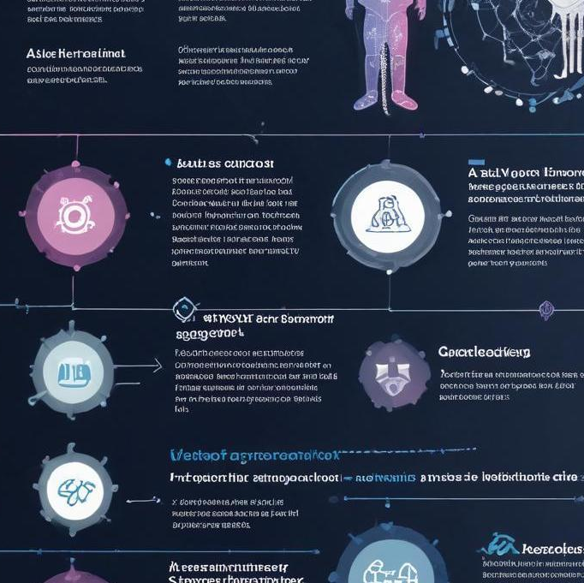
סיכומים
באופן כללי, ההבנה של ההבדלים בין AI מסורתי לגנרטיבי מסייעת להבהיר את השפעתם על התחום. כל אחד מהם מציע יתרונות שונים, אך גם אתגרים שדורשים ניהול קפדני כדי למנף את מלוא הפוטנציאל. הדרך קדימה תדרוש שימוש מושכל בכלים ובטכנולוגיות השונות.

Slide 24
Thank you!
Do you have any questions?
+91 620 421 838

